Slide 1
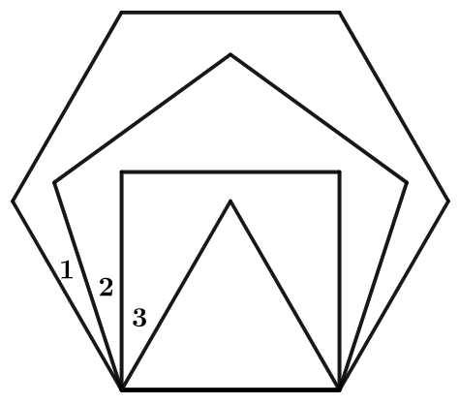
直線與正九邊形的交角
如圖，直線 L 將正九邊形 ABCDEFGHI 分割成兩個區域，且分別與 AB、EF 相交於 P 點、Q 點。
若 ∠APQ 的外角為 75º，則 ∠PQE 的度數為何?
(A) 75 (B) 85 (C) 95 (D) 105 【109 會考 第 22 題】
I
L
A
H
n 邊形內角和 = (n – 2) × 180º
正 n 邊形一個內角 = 內角和 ÷ n
P
B
G
C
F
Q
D
E
學生練習
如圖，已知各多邊形由外至內分別為正六邊形、正五邊形、
正方形及正三角形，則 ∠1 – ∠2 + ∠3 = _______ 度。
解答： 24
Notes:
[讀題]
來看 109 年會考題，如圖，直線 L 將正九邊形 分割成兩個區域，
這整個是正九邊形， 就會聯想到每一邊都等長，每個內角都會相等 並且是可以算出來的，先各標示兩個當作代表，
直線 L 穿過去 分成這兩個<動>區域，
回到題目中， 且分別於 AB、EF 相交於 P 點與 Q點，P、Q 分別在這兩邊上。
若 角 APQ 的外角為 75 度，角 APQ 是這個角， 他的外角就是旁邊這邊 75 度，寫在圖上，
則角 PQE 的度數為何呢?
要求的角在這邊，
[角 PQE 是六邊形的一個內角]
他在黃色的六邊形中，
我們知道內角和一定可以算出來， 而且這四個角是正九邊形的內角，
另外這個角跟 75 度是對頂角，也會等於 75 度，
就可以用內角和減掉已知的五個內角就會得到答案了。
先來算六邊形的內角和， 利用公式<動>
(6 – 2)x 180 度 會等於 720 度，
[求其他內角]
而這四個角都是正 9 邊形的一個內角， 就會想到<動>用內角和(9 – 2)x180 除以 9 = 140，
那麼角 PQE 就會等於六邊形內角和 720 減掉這四個角 4 乘以 140 再減掉 這個 75
小心計算就會得到 85，答案選 B
[重點整理]
來回憶一下剛剛怎麼想的，加深印象
看到題目要求的是黃色六邊形的內角，而且， 其餘的內角可以用正九邊形(1) 以及對頂角 (2) 來求得，
就會聯想到可以使用內角和 (3) 減去另外五個已知的內角求到答案了。
學生練習給了幾個正多邊形，要求角度關係，請同學想想怎麼解題喔。

